Slide 1
Entre os Protocolos e a Flexibilidade:
reflexões sobre discricionariedade no campo da saúde
Gabriela Lotta
UFABC

Slide 2
Introdução
Quais são os desafios para se pensar a coordenação de agentes implementadores e melhorar o resultado das políticas?
Protocolos e controle são suficientes para gerar coordenação da ação?
Literatura de implementação:
Burocratas alteram políticas: policymakers
Discricionariedade: espaço de liberdade para tomada de decisão dentro das regras das políticas
Diversos fatores afetam exercício da discricionariedade
Discricionariedade não é ruim ou boa a priori (seu resultado sim)
Exercício da discricionariedade é complexo, fonte de pressões
Argumento: discricionariedade deve ser vista não como erro ou casualidade, mas como elemento de gestão

Slide 3
Pesquisas sobre ACS
Início em 2004
Objetivo: compreender fatores que influenciam o exercício da discricionariedade e afetam processos de implementação
Política escolhida: Estratégia Saúde da Família (Agentes Comunitários de Saúde)
Métodos: Etnografia (24 ACS), análise de redes sociais, entrevistas (90 ACS)
Campos: Sobral, Londrina,Taboão da Serra, 12 UBS de São Paulo

Slide 4
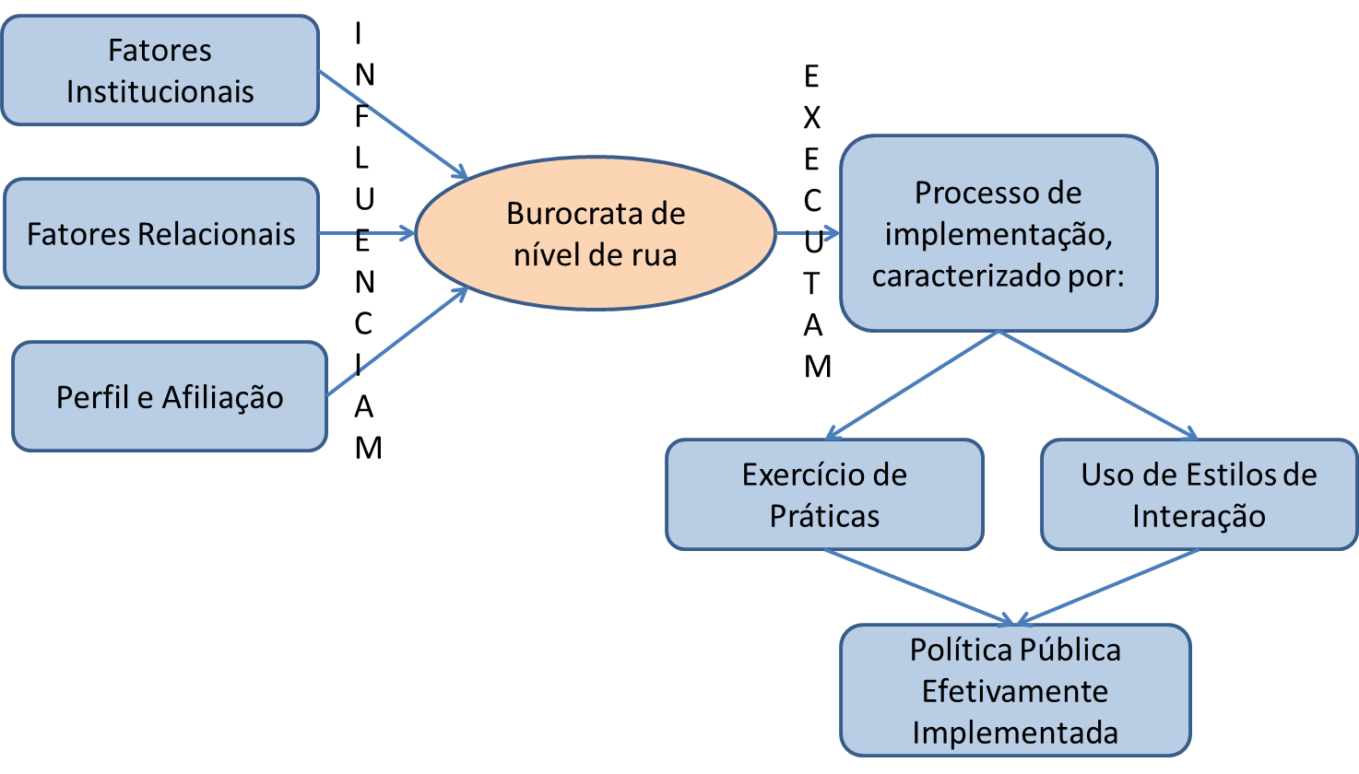
Trajetória da Pesquisa
Julgamentos
Inclusão/Exclusão

Slide 5
Trajetória da Pesquisa
Julgamentos
Inclusão/Exclusão

Slide 6
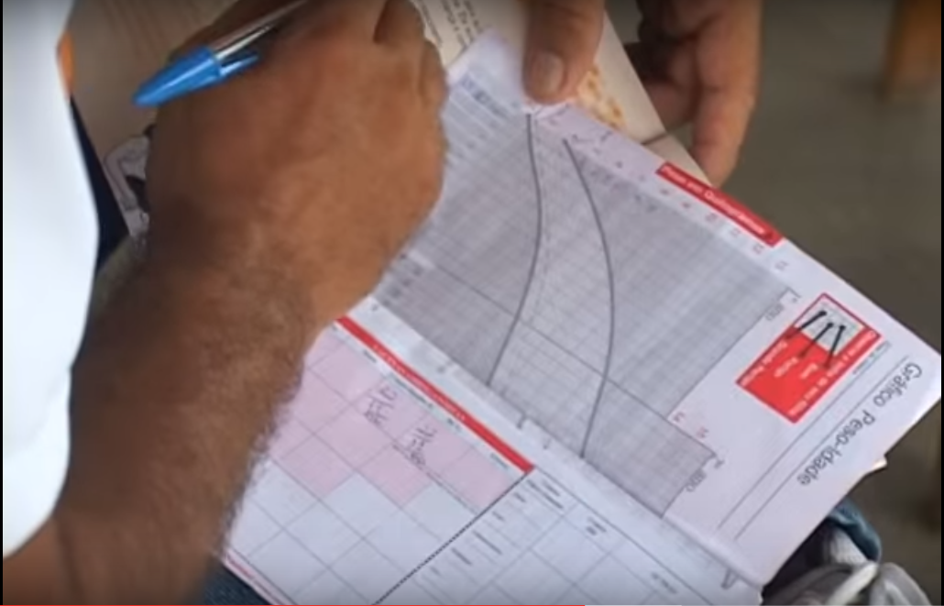
Exercício de Práticas
Compreensão do que os ACS efetivamente realizam durante sua atuação
Levantamento etnográfico e posterior categorização (108 práticas)
Comparação entre as práticas exercidas e o regramento para compreensão do exercício de discricionariedade

Slide 7
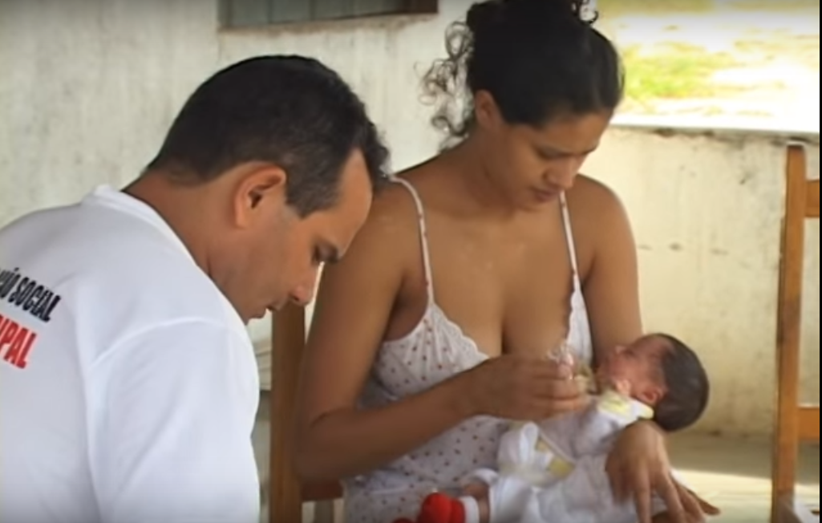
Exercício de Práticas
Regras genéricas e abrangentes
63% das práticas realizadas não estão previstas nas normativas
Exemplo:
Prover informações sobre serviços de saúde
Ex: tipos de serviços, como furar fila, qual a melhor enfermeira etc

Slide 8
Trajetória da Pesquisa
Julgamentos
Inclusão/Exclusão

Slide 9
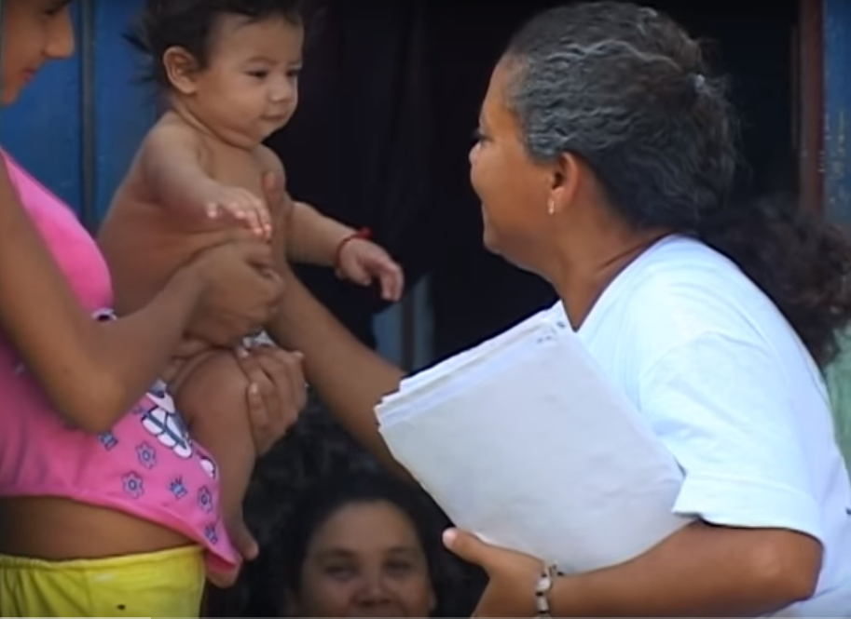
Estilos de Interação
Compreensão de como se dão os processos interativos entre os ACS e os usuários do serviço ou funcionários da equipe
Levantamento etnográfico e posterior categorização com base na literatura sociológica (Goffman, Mische, White, McLean)
Síntese de 24 estilos de interação

Slide 10
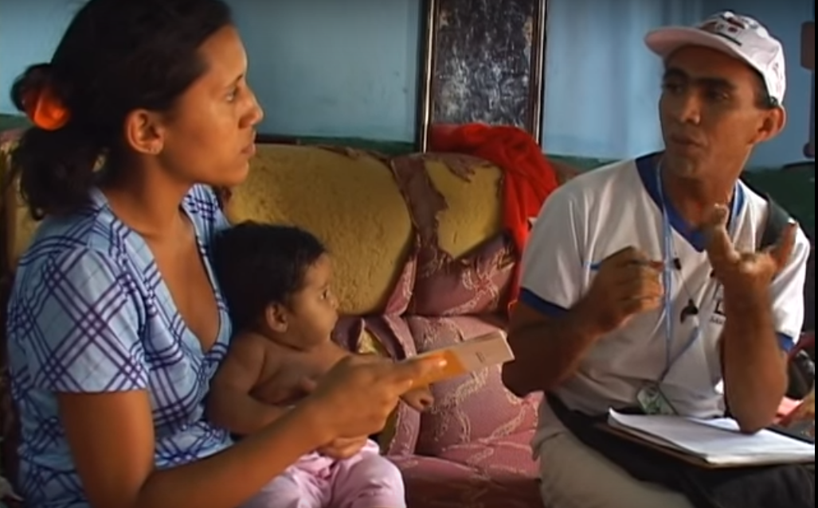
Estilos de Interação
Estilo de tradução:
“tu tá vendo esse laranja? Ele lembra suco que a gente toma de manhã, então tu toma esse laranja todas as manhãs e esses dois remédios brancos tu toma com leite, que também é branco, na hora de dormir”.
Estilo de demarcação e de mudança de molduras
“Se continuar com febre, você leva para rezar, depois dá umas gotinhas de paracetamol e leva no posto”.
Estilo de estabelecimento de reciprocidade
“Você cuida da sua saúde para mim e eu consigo um trabalho para você”,

Slide 11
Análises cruzadas: o que explica o exercício da discricionariedade?
As práticas são gerencialmente moldáveis: sua variação é explicada por questões organizacionais
Os estilos não são influenciados por fatores gerenciais: sim por fatores relacionais (relações próximas com a comunidade, vivência em espaços coletivos, sobreposição de vínculos)
Práticas têm menor efeito includente/excludente
Estilos têm alto efeito includente/excludente
A gestão deve olhar para além de aspectos gerenciais para dar conta do exercício da discricionariedade

Slide 12
Trajetória da Pesquisa
Julgamentos
Inclusão/Exclusão

Slide 13
Categorização e Construção do Merecimento
Operam 2 processos de classificação:
1) Oficial (doenças e grupos prioritários)
2) Aderentes X Resistentes

Slide 14
Processos de Julgamento
Resistentes: “os que não escutam o que a gente recomenda”; os desobedientes; “os cabeça-dura”; “os que são hostis”
Aderentes: “os que obedecem a gente e seguem o tratamento direitinho”
Aderentes são merecedores, resistentes são não merecedores
Por trás da categorização há processos de julgamento (moral, social, patológico)

Slide 15
Construção de Julgamentos
Por trás do sistema de julgamento, há 3 tipos de avaliação
1) A Moral:
“Adolescentes são irresponsáveis porque eles só querem ir pra festas e não cuidam da saúde”
- “Grávidas adolescentes são irresponsáveis”
2) A Social
- “Tipo cultural de família”
3) A Patológica
- “Pacientes PQ (psiquiátricos) dão muito trabalho”

Slide 16
Coprodução, Sucesso e Fracasso
Aderentes são cooperativos, Resistentes não são
Ciclo vicioso da vulnerabilidade: por serem resistentes, merecem menos; merecem menos, recebem menos.
Histórias de sucesso: capacidade de tratar uma doença ou fazer o paciente virar colaborador (aderente) – Heroísmo
Histórias de fracasso: doenças não curáveis ou incapacidade de convencer os pacientes (“não é minha culpa”)
A discricionariedade que opera no processo de categorização tem efeitos includentes ou excludentes.

Slide 17
Questões para se pensar a discricionariedade
Protocolos não são suficientes, controles não são suficientes
A mesma discricionariedade que pode incluir, pode excluir
Precisamos vera discricionariedade como um tema sobre o qual precisamos pensar
Como então “direcionar” o exercício da discricionariedade? Discricionariedade como elemento de gestão:
Qual o espaço ideal para exercício?
Como se quer o exercício da discricionariedade?
Qual perfil requerido para este exercício?
Como selecionar de acordo com perfil?
Como capacitar de acordo com perfil?
Como controlar para garantir o exercício?

